Slide 1



Slide 2

Dame tus manos y aprende a volar conmigo
Comparte tus sueños y llenarás mi mundo

Slide 3
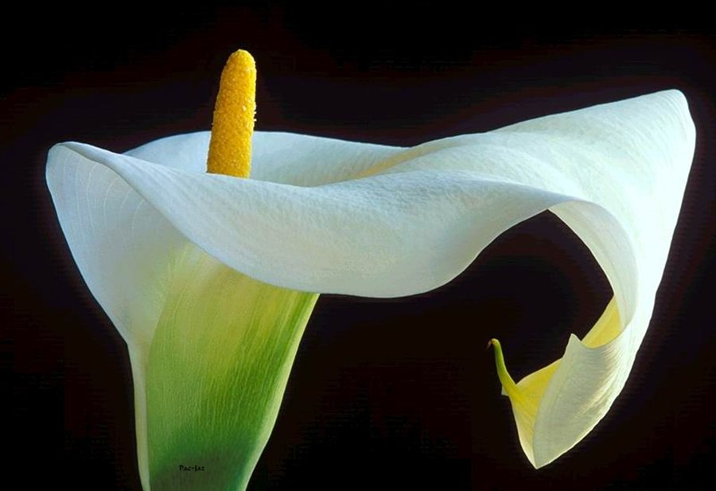
Deja que agrande tu alegría y mis lágrimas serán pequeñas,
Confía en mi sonrisa, que te entrega la vida entera

Slide 4

Compartamos un mismo lenguaje, y hablemos sin decir palabra, Intenta acercarte a mí cuando todos se hayan ido

Slide 5

Deja que te roce el rostro, cuando tus tristezas se apoderen de tu vida.

Slide 6

Dame un motivo, para sentir orgullo desmedido,
Adopta mi postura, y hagamos sintonía por la vida

Slide 7

Enséñame el rostro de la ternura compartida, Abre tus miedos a mi mundo, y yo lucharé contra ellos

Slide 8

Deja que lave tus dudas, y aprenderás a ver entre ellas

Slide 9

Deja que te llene el alma, de cantos ,de risas y de amor

Slide 10

Comparte tu vida con la mía, y enséñame de lo que está hecha la vida,
Aprendamos a caminar juntos
y pondré mis hombros juntos a los tuyos

Slide 11

Dime de qué está hecho el amor, y me dedicaré a predicarlo, dame tus sueños y tus horas

Slide 12
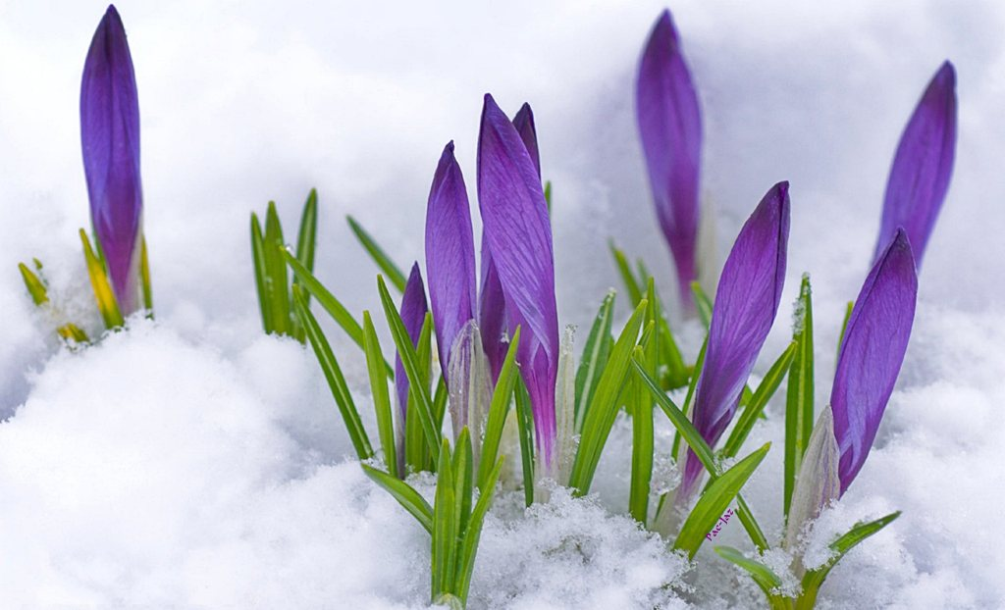
Hazme entender que no es uno quien gana, sino dos que vencen y gozan, permíteme ser pilar en tus fracasos, y mano suave en las victorias

Slide 13

Ten ganas de enseñarme tu vida, y yo poco a poco te daré la mía; seamos uno en los momentos difíciles, y dos en los momentos de gloria

Slide 14

Procuraré ser ejemplo de firmeza y miraré como haces tú la grandeza. Seré tu amiga si me lo
permites y tu mi
Vida si me lo
pides

Slide 15

Lavaré tus lágrimas cuando te creas perdido , y tomarás mis manos cuando sientas frío

Slide 16

Sabré decir lo siento cuando me equivoque, y tu dame cariño cuando me sienta herida

Slide 17

Respetaré tus decisiones , y compartiré las consecuencias

Slide 18

Cuidaré de ti cuando estés dormido
Y te daré palabras sabias cuando te
sientas confundido

Slide 19

Seré quien necesitas cuando menos lo esperes y de quien enorgullecerse al estar conmigo

Slide 20

Seré quien te diga cuando cometas errores pero también quien comparta tus múltiples logros

Slide 21

Seré tu vida, tus sueños y tu compañera si tan solo tú al mirarme sepas que eres mi vida entera

Slide 22
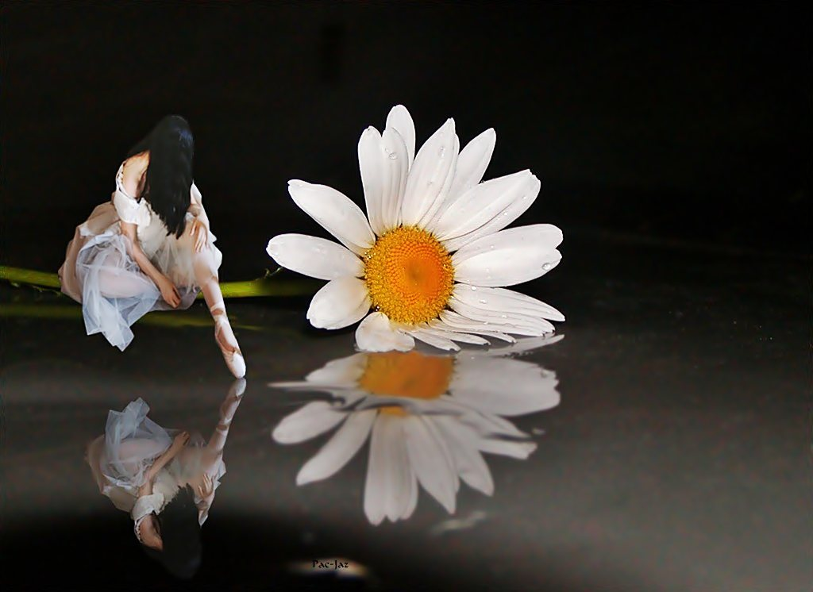
Francisco Del Olmo-Jazmín

Slide 23



Accede a la sección que desees desde aquí:
Propia Creación
De la Red
Dedicatorias | Eróticos | Fechas Especiales
Graciosos | Historia y Arte | Lugares
Naturaleza y Ciencias | Política | Reflexión
Salud | Románticos | Religiosos
Dedicatorias | Eróticos | Fechas Especiales
Graciosos | Historia y Arte | Lugares
Naturaleza y Ciencias | Política | Reflexión
Salud | Románticos | Religiosos
Si deseas recibir pps periódicamente en tu correo electrónico subscríbete aquí:

